Slide 1
TalkingBook

Slide 2
Sobre o trabalho
O TalkingBook é um aplicativo inovador projetado para facilitar a leitura de pessoas com dificuldades diversas, como dislexia, baixa visão e outras deficiências que afetam a capacidade de ler textos convencionais.
Trabalho feito por: Nicolas Costa, Thiago Mello, Lucas Oliveira, Rafael Urbanek e Vitor Cumim

Slide 3
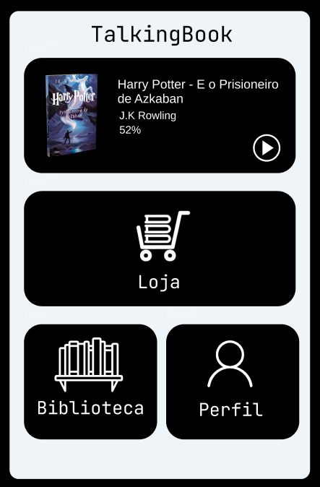
Home
Na tela inicial do TalkingBook, os usuários encontram uma interface intuitiva e amigável que os conecta rapidamente às principais funcionalidades do aplicativo.
A tela inicial do TalkingBook exibe o livro em leitura, permitindo retomar de onde parou e ajustar a experiência de leitura. A loja oferece uma vasta coleção de livros e audiolivros com recomendações personalizadas. Na biblioteca, os usuários organizam e acessam seus títulos facilmente, enquanto a seção de perfil permite gerenciar preferências e histórico de leitura. Navegação intuitiva garante uma experiência acessível e agradável.

Slide 4
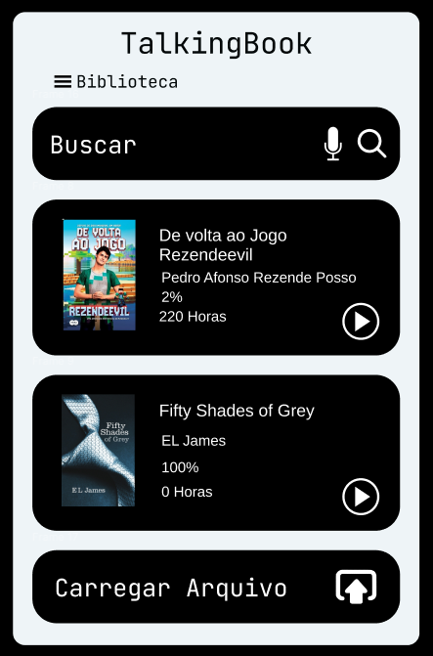
Biblioteca
A aba Biblioteca permite buscar livros, com acessibilidade para surdos na função de busca. Nela, os usuários encontram todos os livros que já possuem, organizados para fácil acesso. Há também uma área dedicada para carregar novos arquivos, facilitando a adição de novos conteúdos à coleção pessoal.

Slide 5
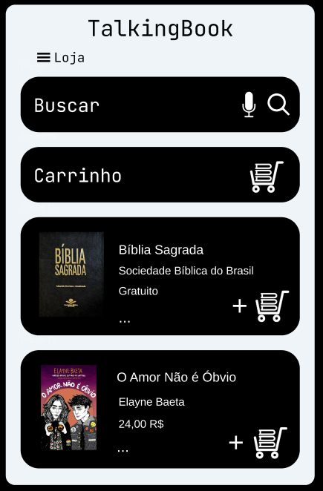
Loja
A aba Loja permite buscar livros facilmente, exibindo uma vasta coleção de títulos. Possui um carrinho para adicionar e revisar itens antes da compra. Além disso, exibe alguns livros em destaque, facilitando a descoberta e aquisição de novos conteúdos.

Slide 6
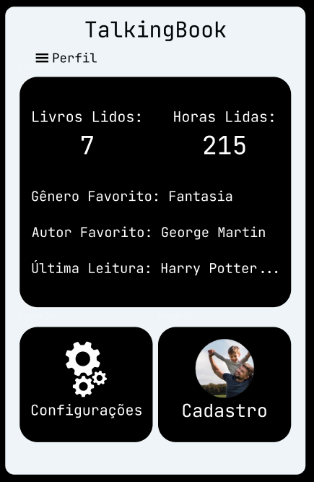
Perfil
A aba Perfil exibe os livros lidos e o total de horas de leitura do usuário. Mostra gêneros e autores favoritos, além da última leitura realizada. Inclui também opções de configurações e informações de cadastro, permitindo personalizar e gerenciar a conta de forma eficiente.

Slide 7
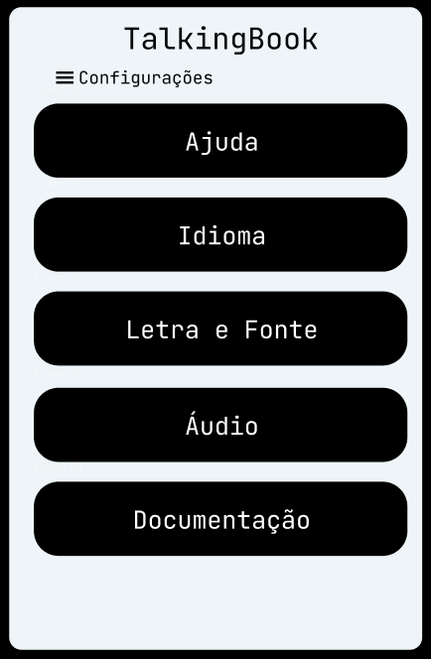
Configurações
A aba Configurações oferece uma seção de ajuda e suporte ao usuário. Permite selecionar idiomas, ajustar letra e fonte para deficientes visuais, escolher formas de descrição de áudio para audiobooks, e acessar a documentação completa do aplicativo.

Slide 8
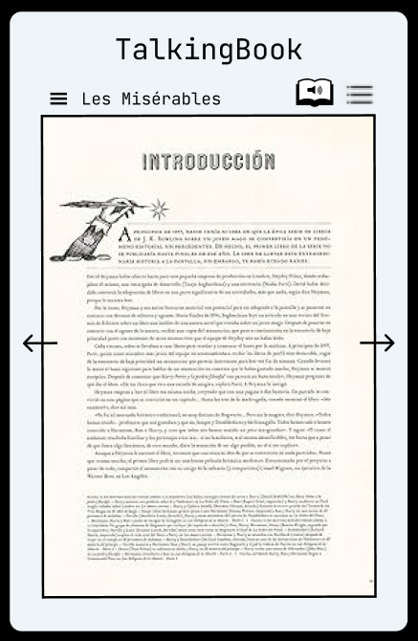
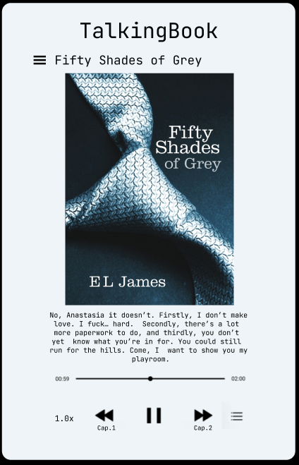
Leitura
Aba de Leitura: Exibe a página do livro atual com opções de personalização, como tamanho da fonte e contraste. Inclui um botão para alternar para a seção de Audiobooks.
Aba de Audiobooks: Mostra a capa do livro e o texto lido, com um player completo para controle de reprodução e velocidade, proporcionando uma experiência auditiva personalizada.

Slide 9

Personas
Foram criadas algumas personas que utilizaram o aplciativo, um exemplo delas é a Gleise Maravilha, uma professora cega que está gravida, e utilizará o aplicativo para se manter ativa, e conseguir realizar alguns afazeres

Slide 10

Métodos de avaliação
Foram diversos metodos usados para avaliar o aplicativo, tais como: SUS, AttrakDiff, Heurpistica de Nielsen, WCAG

Slide 11
SUS (system usability scale)
O método SUS foi escolhido nessa avaliação por apresentar um balanço entre ser cientificamente apurado, com diversos artigos científicos e profissionais publicados a seu respeito, e ser simples e fácil de ser aplicada. O método se divide em três pilares:
Efetividade: Os usuários conseguem completar seus objetivos?
Eficiência: Quanto esforço e recursos são necessários para os usuários completarem seus objetivos?
Satisfação: A experiência dos usuários foi satisfatória?
A avaliação tem 10 perguntas, as quais o usuário pode responder utilizando uma escala Likert, que vai de 1 a 5, sendo 1 “Discordo completamente” e 5 “Concordo completamente”. Para a análise dos resultados, é necessário calcular um índice.

Slide 12
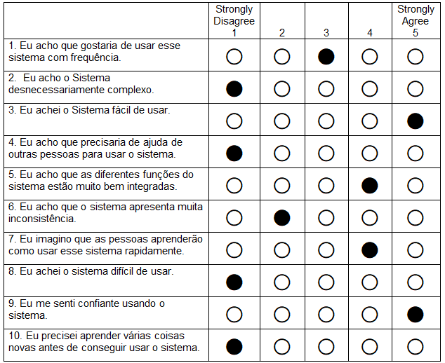
SUS (system usability scale)

Slide 13
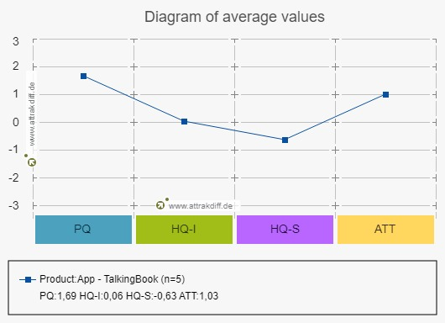
Atrakdiff
Atrakdiff é uma ferramenta ou metodologia utilizada para medir a diferença ou discrepância entre duas ou mais sequências ou conjuntos de dados. O objetivo do atrakdiff é identificar, quantificar e visualizar as diferenças de maneira eficiente e compreensível, facilitando a interpretação e a tomada de decisões baseadas nos resultados obtidos.

Slide 14
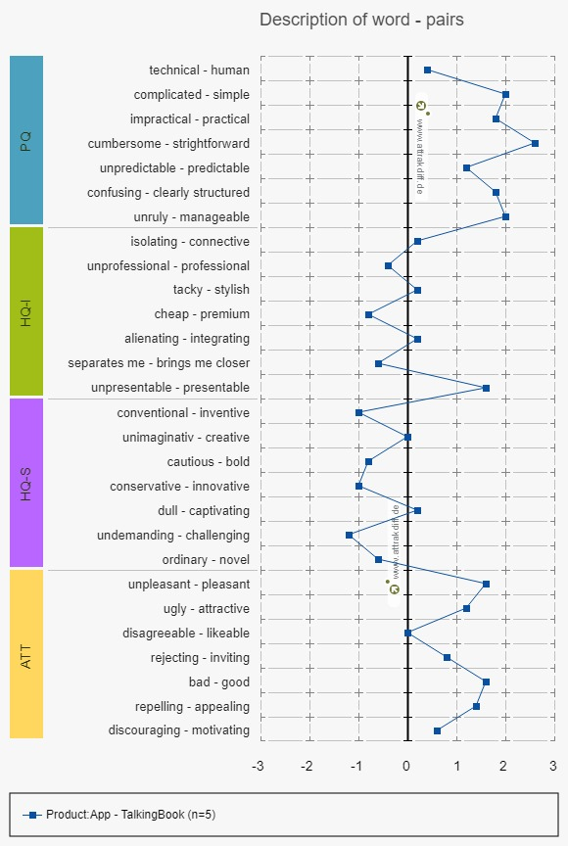
Atrakdiff
ATT (Average Track Time): Mede o tempo médio necessário para rastrear e identificar as diferenças entre as sequências ou conjuntos de dados.
HQ-S (High-Quality Score): Indica a precisão das diferenças identificadas, garantindo que as discrepâncias destacadas sejam significativas e confiáveis.
HQ-I (High-Quality Index): Avalia a qualidade geral do alinhamento das sequências, considerando a precisão e a consistência das diferenças detectadas.
PQ (Performance Quality): Combina várias métricas de desempenho para fornecer uma visão geral da eficácia do atrakdiff na identificação e quantificação das diferenças.

Slide 15
Heurísticas de Nielsen
A técnica de avaliação escolhida foi a Heurística de Nielsen, que visa descrever propriedades comuns de interfaces usáveis. O motivo da escolha foi realizar uma avaliação mais ampla para o público em geral, visto que outros colegas já estão fazendo avaliações focadas na acessibilidade para deficientes visuais.
Visibilidade do status do sistema.
Compatibilidade do sistema com o mundo real.
Controle do usuário e liberdade do usuário.
Consistência e padrões.
Prevenção de erros.
Reconhecimento ao invés de relembrança
Flexibilidade e eficiência de uso.
Estética e design minimalista.
Ajudar os usuários a re
Ajuda e documentação.
conhecerem, diagnosticar e corrigir erros.

Slide 16
Heurísticas de Acessibilidade (WCAG)
Utilizar uma avaliação heurística baseada nas diretrizes da WCAG para o aplicativo TalkingBook é uma prática fundamental para assegurar que o conteúdo e a interface sejam acessíveis a todos os usuários. Esta abordagem não só promove inclusão e equidade, mas também cumpre normas legais, melhora a experiência do usuário, e fortalece a imagem da marca. Ao implementar estas heurísticas, o aplicativo TalkingBook pode oferecer uma experiência de usuário mais rica e inclusiva, beneficiando toda a sua audiência
1. Texto Alternativo para Imagens
Avaliação: Falta alt text em "Adicionar/Remover do Carrinho".
Sugestão: Substituir símbolos por descrições textuais.
2. Contraste de Cores Adequado
Avaliação: Ótimo contraste (branco e preto).
Sugestão: Segue esta heurística.
3. Rótulos e Instruções Claras
Avaliação: Botões simples e objetivos.
Sugestão: Segue esta heurística.
4. Feedback de Erro
Avaliação: Falta tela de erro.
Sugestão: Prototipar tela de erro, ex: busca de livro não encontrado.

Slide 17


Obrigado!

